Slide 1
Dzień Ziemi
Znany też jako Światowy Dzień Ziemi lub Międzynarodowy Dzień Ziemi – akcje prowadzone corocznie wiosną, których celem jest promowanie postaw proekologicznych w społeczeństwie.
Organizatorzy Dnia Ziemi chcą uświadomić politykom i obywatelom, jak kruchy jest ekosystem planety ludzi. Na obchody składa się zwykle wiele wydarzeń organizowanych przez różnorodne instytucje.

Slide 2
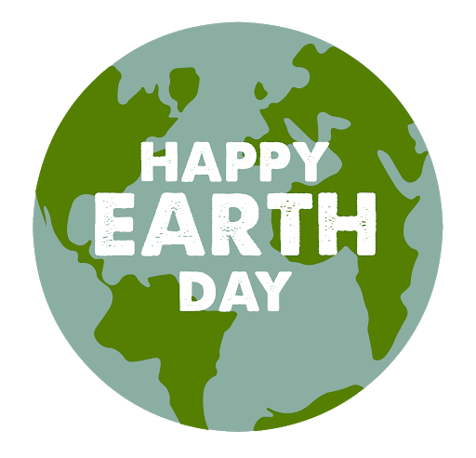
Równonoc Wiosenna
Dzień Ziemi obchodzony jest w momencie równonocy wiosennej na półkuli północnej, czyli w dniu równonocy jesiennej na półkuli południowej. Ten dzień wyróżnia się tym, że na całej planecie dzień trwa tyle samo, co noc. Równonoc wiosenna w starożytnych kulturach rolniczych wiązała się ze świętem rodzącego się życia.
Współcześnie podkreśla się, że jest to dzień swoistej równowagi mogącej pomóc w odrzuceniu wzajemnych różnic między ludźmi odmiennych ras i religii. Niezależnie od wyznawanej wiary czy przynależności etnicznej, wszyscy przedstawiciele Homo sapiens dzielą między siebie tę samą planetę, która - według organizatorów Dnia Ziemi - jest naszym wspólnym dobrem.

Slide 3
Dzień Ziemi w USA
W styczniu 1970 roku propagatorzy z nurtów proekologicznych postanowili nazwać organizowane 22 kwietnia akcje również Dniem Ziemi. Sukces tego pomysłu stał się zaczynem dorocznych obchodów, które wypromował Gaylord Nelson, amerykański senator wspierający ochronę środowiska. Nelson postanowił wykorzystać aktywność studentów z okresu lat 70., aby nadać akcji nową jakość. Za koordynację działań wśród młodzieży odpowiedzialny był świeżo upieczony absolwent Uniwersytetu Stanford, Denis Hayes, kończący w tym czasie drugi kierunek na Uniwersytecie Harvarda.
W latach 70. aktywność polityczna studentów budziła żywe zainteresowanie mediów. W odpowiedzi na te działania powstał swoisty ruch oddolnego poparcia. W efekcie ponad 20 milionów przedstawicieli młodzieży wzięło udział w szeregu akcji na terenie całych Stanów Zjednoczonych. W roku 1970 w obchodach Dnia Ziemi wzięli udział studenci z dwóch tysięcy uczelni oraz dziesięciu tysięcy szkół.

Slide 4
Co możesz zrobić dla Ziemi?
.1. Ogranicz zużycie plastiku - Czy wiesz, że w ciągu roku w morzach i oceanach ląduje ponad 8 milionów ton plastiku? Zrezygnuj ze słomek i jednorazowych sztućców. Napoje na wynos pij we własnym kubku termicznym. Nie proś w sklepie o torebki foliowe – na zakupy zabieraj plecak lub torbę. Jeśli to możliwe sięgaj po produkty w ekologicznych opakowaniach. A zamiast wody butelkowanej, wybieraj kranówkę – możesz pić ją bez obaw w większości polskich miast.
2. Oszczędzaj wodę - Słodka woda jest niezwykle cennym zasobem, którego z roku na rok ubywa. Zdaniem byłego sekretarza generalnego ONZ, Ban Ki-moona do 2030 roku blisko połowa mieszkańców Ziemi może mieć ograniczony dostęp do wody pitnej. Z tego powodu grożą nam masowe migracje ludności i kryzysy humanitarne. Dlatego im szybciej przestawimy się na racjonalne zużycie wody, tym lepiej. Zwróć uwagę, ile wody marnujesz każdego dnia, np. z powodu cieknącego kranu, zbyt długich kąpieli czy nieodpowiedniego zraszania ogródka.
3. Zmień samochód na rower - Spaliny samochodowe są jednym z głównych źródeł zanieczyszczeń powietrza w miastach*. Toksyczne substancje uwalniane w wyniku spalania paliw czy ścierania opon i klocków hamulcowych zatruwają środowisko i szkodzą organizmom żywym. Dlatego, kiedy tylko zrobi się cieplej, przesiądź się z samochodu na rower. Europejska Federacja Cyklistów (ECF) wyliczyła, że jazda rowerem jest 13 razy mniej szkodliwa dla środowiska naturalnego od jazdy samochodem osobowym.

Slide 5
Żyjmy na zdrowej planecie! :)
Prezentacje wykonała Paula Kania 8b

